Slide 1


Real-Time Cross Online Matching in Spatial Crowdsourcing（ICDE April）
空间众包实时交叉在线匹配
张泽远
2020年12月

Slide 2
01
研究背景
02
文章内容
目录
Contents
03
概念定义
04
算法分析
05
总结

Slide 3

01
研究背景

Slide 4
研究背景
现有众包问题的研究侧重于通过在一个平台上分配工人来响应用户请求（例如：滴滴用户只能在滴滴app打车，美团用户只能点美团外卖）；
01
研究背景
02
平台上的可用工作人员距离太远而无法满足请求，因此在长时间等待后，某些用户请求可能会被拒绝或以高昂的金钱成本做出响应；
03
相似平台通常具有用于相同服务的可用资源（例如：优步和滴滴、美团和饿了么、联邦快递和顺丰快递）；

Slide 5
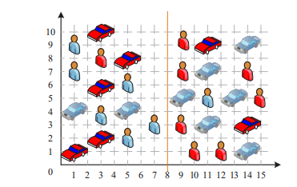
研究背景
如下图所示，红色的汽车和用户属于一个空间众包平台，而蓝色的则属于提供相同服务的另一个平台。 在左区，蓝色的用户比蓝色的汽车多得多，而红色的用户比红色的汽车少得多。 然而，在右边的地区，用户和汽车分布情况正好相反 。 如果左侧区域超过两个蓝色用户提交请求，相应的平台将不得不要求右侧区域的蓝色汽车为第三个用户服务。

Slide 6
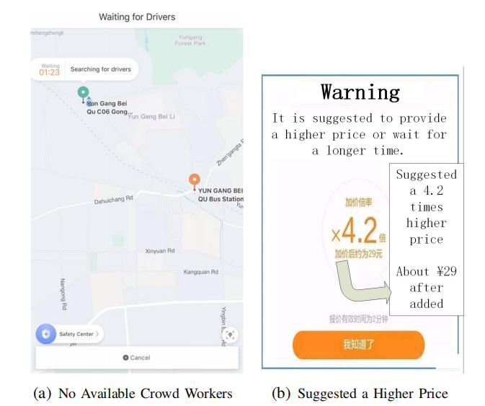
研究背景
这是一个出租车和拼车服务平台。绿色位置是原点，橙色位置是目的地。用户在这打车没有得到回应，因为附近没有可用的司机可以为其服务。目前，滴滴通过根据用户对服务成本和等待时间的偏好来有条件地提供服务来处理这个问题。启动此请求的用户将被询问是否希望等待更长的时间，直到任何可用的工作人员碰巧出现并可以服务它。例如，在下图(a)中，用户需要等待大约1分钟23秒才能响应请求。“01:23”是请求的响应时间，而不是用户的等待时间。 这意味着，在1分钟23秒之后，平台才会开始搜索司机来为这个用户服务。在分配了这样的司机之后，用户还需要等待司机到达定位地点；或者若用户想支付更高的价格，平台会从另一个地方调用司机。 例如下图(b)中所示建议支付4.2倍的价格，否则该请求将被平台拒绝。 显然，所有的解决方案都会不可避免地降低用户使用的满意度 ，导致用户在平台上的丢失。

Slide 7
02
文章内容

Slide 8
文章内容
提出了一种交叉在线匹配问题（COM），它使一个平台可以“借用”其他平台上的空闲工作人员，通过协同不同平台之间资源进行任务分配可以极大地提高服务质量，更好的完成用户请求；
1
2
提出了确定性交叉在线匹配DEMCOM算法，以贪婪的方式解决COM问题；
作者贡献
3
提出了交叉在线匹配问题的随机算法RamCOM算法，补充DEMCOM算法的不足；
4
通过对真实数据集和合成数据集的广泛实验,验证了所提出的方法的有效性和效率。

Slide 9
03
概念定义

Slide 10
相关概念
Request-请求者
r=<t，lr，vr>，其中t是r的到达时间，lr表示r在时间t处的二维空间中的位置，vr是请求者在被服务后为平台支付的价值。
Inner Crowd Worker-内部人群工作者
Win=<t，lwin，radwin>，这里t是Win的到达时间，lwin是在时间t的2D空间中的位置，radwin是在2D空间中服务范围的半径。
相关概念
Outer Crowd Worker-外部人群工作者
Wout=<t，lwout，radwout>，这里t是Wout的到达时间，lwout是在时间t的2D空间中的位置，radwout在2D空间中服务范围的半径。
Outer Payment-外部支付
当平台要求外部工人服务请求r时，如果外部工人愿意服务r并获得付款V’r∈(0，vr)，我们称V’r为外部支付。
Revenue-平台总收益
内部工作人员Win被分配给请求r，将获得Vr的价值。如果外部工作人员Wout被分配用于服务具有外部支付V’r∈(0，Vr)的请求r，那么平台将获得Vr−V’r的值。

Slide 11
相关概念
给定一组请求R、一组内部人群工人Win和一组外部人群工人Wout，每个工人或请求顺序到达，COM计算了一个可行的匹配结果M，其收益Rev最大化，需满足以下约束：
模型约束
时间约束：工作人员只能为到达平台后的请求服务；
1-By-1约束：一个工点只能服务一个请求，一个工点只能服务一个请求；
不可变约束：一旦将工作人员w分配给请求r，在服务完成之前不能改变它们的匹配；
范围约束：工作人员只能服务位置在此工作人员的半径内这些请求。

Slide 12
04
算法分析
作者提出了确定性交叉在线匹配DemCOM算法、交叉在线随机匹配RamCOM算法，以有效地求解COM问题

Slide 13
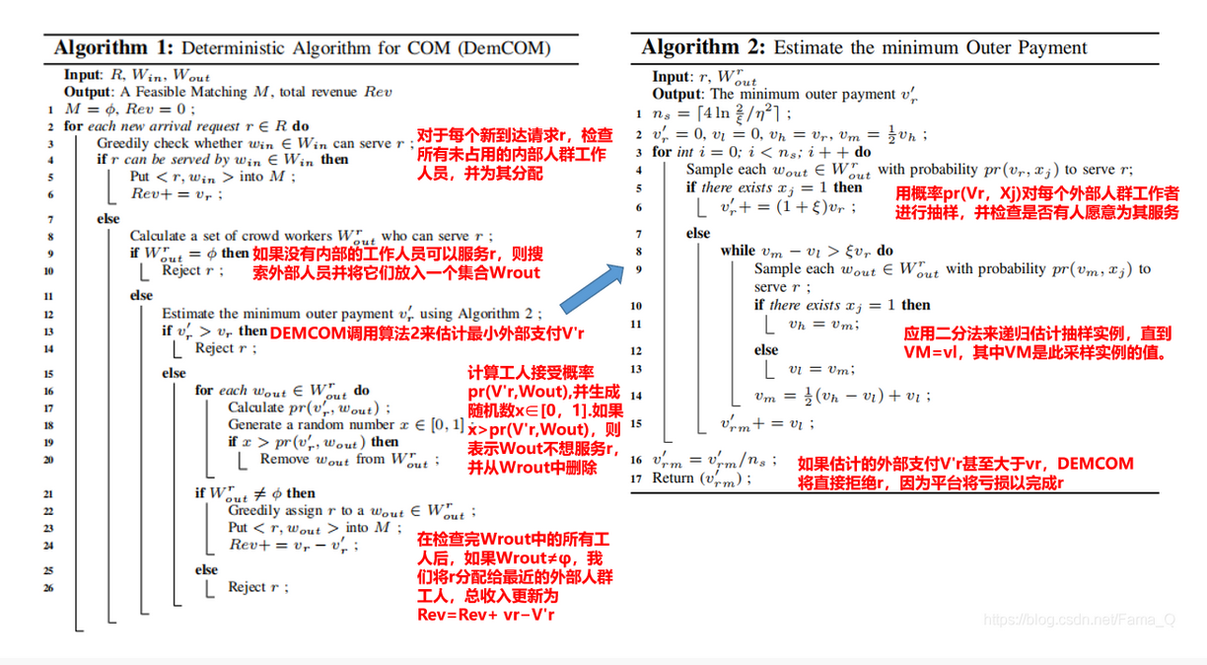
DemCOM算法
主要思路如下，每当请求r来到平台时，如果r是由内部人群工作者完成的，平台就可以获得收入vr。 如果r是由外部人群工作者完成的，则获得的收入必须小于vr。为了获得最大的收入，DEMCOM赋予内部人群工作者更高的优先级来服务传入的请求r。如果没有内部人群工人可以服务r，DEMCOM计算最小外部支付V’r，这可能会吸引任何外部工作人员。如果外部支付大于V’r，则没有外部人群工作者愿意服务r，这可以确保平台能够获得最大的收入vr−v’r。然后，DEMCOM根据工人对请求r的接受概率来确定是否和哪些外部人群工人可以服务r，这是根据每个外部人群工作者的历史请求估计的。

Slide 14
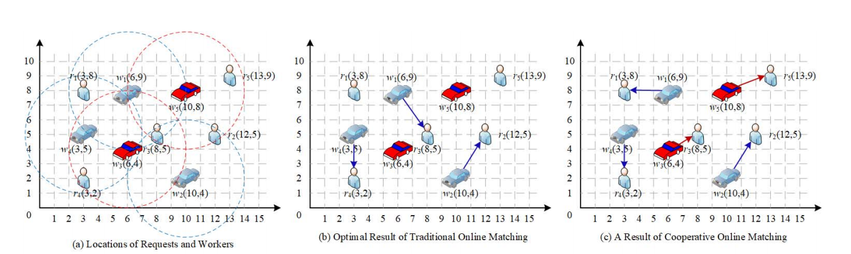
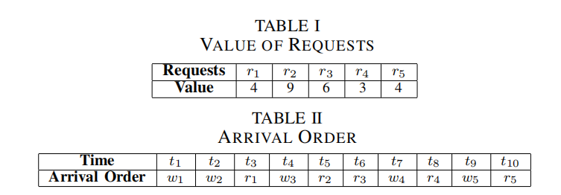
DemCOM算法
现有的在线匹配最优解如图(b)所示，在这种情况下，平台可以服务3个请求，最优收入为9+6+3=18。但是如果我们从其他平台借用w3和w5，新的匹配结果如图3（c）所示，在这种情况下，平台可以服务5个请求。假设来自其他平台的2名工人将从目标平台收到他完成的请求的总付款的50%。目标平台的新收入则为4+9+6×50%+3+4×50%=21。因此，合作跨越平台有助于实现双赢局面。

Slide 15
RamCOM算法
DEMCOM算法缺点：
①DemCOM只将请求分配给外部人群工人，而内部人群工人永远不能为他们服务。 因此，内部员工可能会错过未来更高价值的要求。
②另一个缺点是算法2只计算最小外部支付，大量的合作请求仍然被外部工作者拒绝，合作成功率低。
因此，提出了RamCOM算法，从技术上接收对内部人群工作者具有更大价值的请求，把那些价值较小的留给外部人群工作者。与DemCOM不同的是，DemCOM只考虑最低限度的外部支付，以确保从合作请求中获得最大的收入，RamCOM还考虑了外部工人愿意为合作请求服务的可能性。
①为了接收值较大的请求，作者计算了一个随机值阈值。如果请求的值大于阈值，则将其分配给内部人群工作者。
②为了第二个目的，作者考虑的是平台获得的收入与外部人群工作者希望服务于合作请求的概率之间的权衡结果。

Slide 16
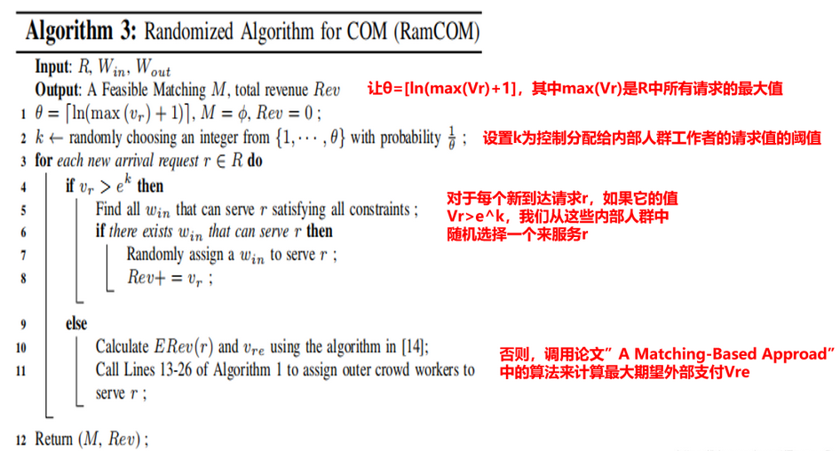
RamCOM算法

Slide 17
05
总结

Slide 18
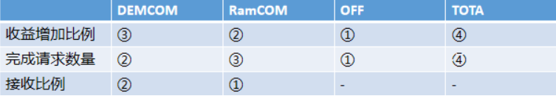
总结/思考
作者使用COM、RamCOM、OFF和TOTA方法对数据集进行测试，TOTA为传统匹配方法，OFF方法为离线版本，OFF为理想状态在现实生活中不可能实现。结论如下：

Slide 19
感谢您的聆听

